Slide 1
Посібник користувача
для повітряного
шприцемета X-Caliber

Slide 2
Перед використанням шприцемета уважно прочитайте цей посібник користувача, що містить цінну інформацію, яка допоможе забезпечити оптимальну роботу вашого обладнання.

Slide 3
Посібник користувача для повітряного шприцемета X-Caliber
УВАЖНО ПРОЧИТАЙТЕ УСІ ІНСТРУКЦІЇ ТА РЕКОМЕНДАЦІЇ ПЕРЕД КОРИСТУВАННЯМ ШПРИЦЕМЕТОМ
УВАГА! ЦЕЙ ІНСТРУМЕНТ ПРИЗНАЧЕНИЙ НЕ ДЛЯ ДІТЕЙ! НЕПРАВИЛЬНЕ ВИКОРИСТАННЯ МОЖЕ ПРИЗВЕСТИ ДО СЕРЙОЗНИХ НАСЛІДКІВ ТА ТРАВМ.
!
ДЛЯ БЕЗПЕЧНОЇ РОБОТИ: Ніколи не дозволяйте іншим використовувати ваш шприцемет, попередньо не проінструктувавши їх про основи правильного поводження. Заради безпеки навколишніх, наголошуйте, що дуло завжди має бути спрямоване в безпечному напрямку. Повідомте про будь-які інші правила безпеки, яких може вимагати ситуація.
КРОК 1. Складові частини шприцемета.
КРОК 2. Техніка безпеки.
КРОК 3. Заряджання шприцеиета.
КРОК 4. Регулювання швидкості (потужності).
КРОК 5. Завантажування та розвантажування шприців.
КРОК 6. Прицілювання та стрільба.
КРОК 7. Обслуговування шприцемета.
КРОК 8. Перевірка безпеки.

Slide 4
Крок 1. СКЛАДОВІ ЧАСТИНИ ШПРИЦЕМЕТА
Вивчення складових частин нового шприцемета допоможе вам зрозуміти посібник користувача. Використовуйте цей посібник, щоб правильно та ефективно експлуатувати обладнання.
X-CALIBER
Наконечник для фіксації ствола
Приціл та прицільні кільця
Середня частина прикладу
Защібка
Регулятор управління потужністю
Приклад
Передпліччя
Манометр
Ручка
Спусковий курок
Задня частина прикладу
Прицільна рейка
Клапан головного баку
Задній клапан
CO2 адаптер
Технічні характеристики X-Caliber:
Довжина ствола —100 см;
Нарізний ствол з нержавіючої сталі 50 калібру з додатковою гільзою ствола 11 мм;
Регульований приціл - 3 х 9 х 40 мм;
Вага — 4 кг;
Діапазон пострілу 1-90 м (шприцами 1 мл типу «С»):
Використання шприців RDD 0,5-10 мл;
Контроль тиску — регулятор управління потужністю;
Низький рівнь шуму (працює на -7 дБ тихіше ніж стандартні шприцемети.

Slide 5
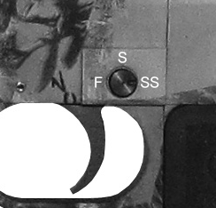
Крок 2. ТЕХНІКА БЕЗПЕКИ
A. Поставити шприцемет на запобіжник:
Запобіжник знаходиться над курком (Мал.1)
Поверніть запобіжник за годинниковою стрілкою так, щоб позначка була зміщена з літерою «S».
Натисніть на запобіжник з лівого боку до кінця.
Мал. 1
Запобіжник увімкнений, якщо кнопка втиснута до упору і її не видно з лівого боку. Навіть якщо запобіжник увімкнений, слід обережно поводитись із шприцеметом і дотримуватись техніки безпеки.
Б. Зняття з запобіжника
Коли положення запобіжника знаходиться у вертикальному положенні «S», натисніть на запобіжник справа на ліво (щоб було видно червону лінію) та лівою рукою поверніть проти годинникової стрілки в положення «F».
В такому положенні шприцемет готовий до роботи.
УВАГА: ЗАВЖДИ ТРИМАЙТЕ ШПРИЦЕМЕТ НА ЗАПОБІЖНИКУ ДО ПОЧАТКУ РОБОТИ

Slide 6
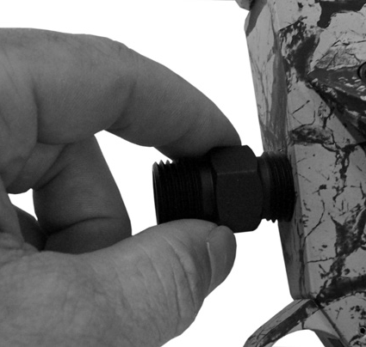
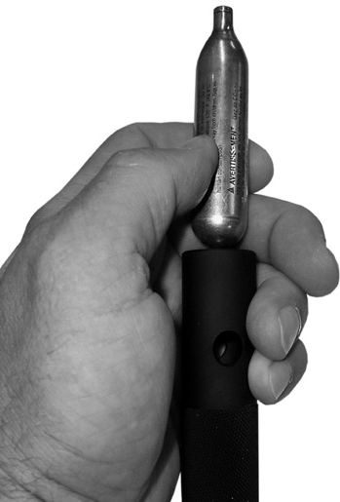
Крок 3. Заряджання шприцемета
!
ВАЖЛИВО: ПРИ ВІД’ЄДНАННІ БУДЬ ЯКОГО ДЖЕРЕЛА ТИСКУ (БАЛОНУ) ВІД КЛАПАНА ГОЛОВНОГО БАКУ ЗАВЖДИ
ВІДКРИВАЙТЕ ТА БЛОКУЙТЕ ЗАДНЮ ЧАСТИНУ ПРИКЛАДУ В ПОЗИЦІЇ 90 ГРАДУСІВ (МАЛ. 5В) ТА ВИКОРИСТОВУЙТЕ ОРАНЖЕВУ ПРОБКУ ДЛЯ ЗАГЛУШКИ КЛАПАНА ГОЛОВНОГО БАКУ, ЩО ЙДЕ В КОМПЛЕКТІ ТА ЗАХИЩАЄ ВІД ПОТРАПЛЯННЯ У КЛАПАН ДРІБНИХ СТОРОНІХ ПРЕДМЕТІВ ТА ПИЛУ.
1. Активація одноразового балону СО2
Шприцмет має бути на запобіжнику!
Вкрутіть з’єднувальний адаптер в клапан головного баку (Мал. 2)
Вставте балон СО2 12 г в адаптер як показано на Мал. 2А.
Починайте вкручувати адаптер з балоном СО2 до з’єднувального адаптера (Мал. 2В)
ЗВЕРНІТЬ УВАГУ! Недотримання цих правил може призвести до передчасного випуску та втрати повітря з балону СО2.
2. Активація балону багаторазового використання (Мал. 3)
Шприцемет має бути на запобіжнику!
Мал. 2
Мал. 2A

Slide 7
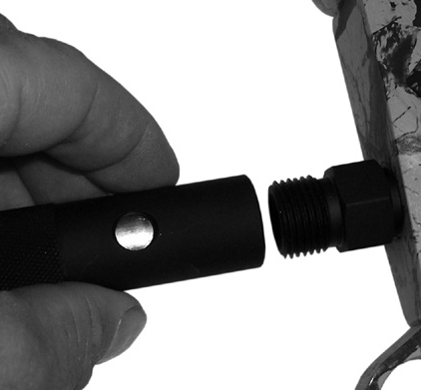
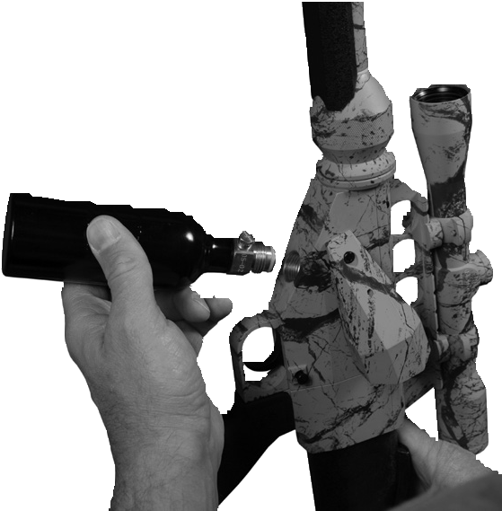
Вкрутіть передню частину клапана на балоні в клапан головного баку (Мал.3)
Міцно затягніть його рукою, доки він не зафіксується.
C. Видалення джерел живлення
Шприцемет має бути на запобіжнику!
Для одноразових балонів повільно повертайте адаптер проти годинникової стрілки, доки не буде чути витік повітря.
Для багаторазових балонів повертайте балон за годинниковою стрілкою.
ПЕРЕВІРЯЙТЕ УЩІЛЬНЮВАЛЬНЕ КІЛЬЦЕ НА АДАПТЕРІ НА БУДЬ-ЯКІ НЕСПРАВНОСТІ, ТАК ЯК ДЕФЕКТИ МОЖУТЬ ПРИЗВЕСТИ ДО ВИПУСКУ ПОВІТРЯ НАВКОЛО КЛАПАНА ГОЛОВНОГО БАКУ.
НЕ НАМАГАЙТЕСЬ ЗАМІНИТИ БАЛОН, КОЛИ ШПРИЦЕМЕТ ЗАРЯДЖЕНИЙ.
ЗАВЖДИ ВІДКРИВАЙТЕ ЗАДНЮ ЧАСТИНУ ПРИКЛАДУ (МАЛ.5В)
Мал. 2В
Мал. 3
Не зберігайте шприцемет з повним або частково заповненим газовим балоном.
Видалення частково заповнених балонів перед зберіганням
може продовжити ефективне використання вашого шприцемета.

Slide 8
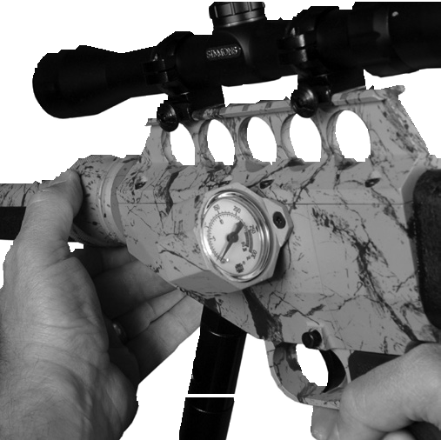
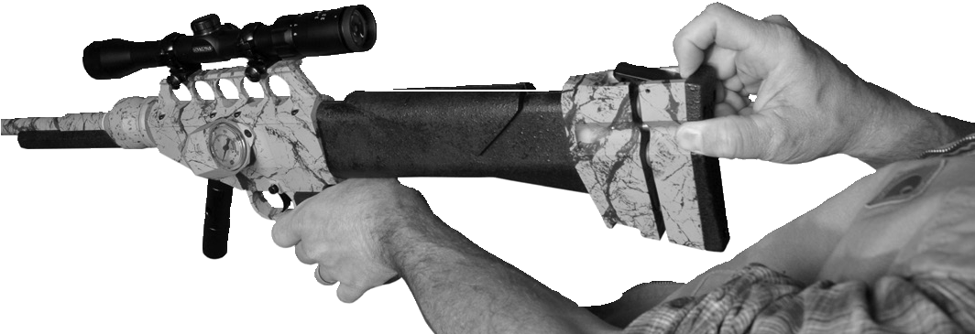
!
НЕ ДОПУСКАТИ НАГРІВАННЯ БАЛОНІВ СО2 БІЛЬШЕ 49 °C
КРОК 4. Регулювання швидкості (потужності)
Швидкість шприца можна збільшити або зменшити обертаючи кільце регулювання управління потужності розташоване позаду передпліччя (див Мал.4) Щоб збільшити тиск - поверніть кільце проти годинникової стрілки; щоб зменшити тиск - обертайте кільце за годинниковою стрілкою.
Мал. 4
БУДЬТЕ ОБЕРЕЖНИМИ ПРИ ПОВОДЖЕННІ ЗІ ШПРИЦАМИ
Крок 5. ЗАВАНТАЖЕННЯ ТА РОЗВАНТАЖЕННЯ ШПРИЦІВ
A. Завантаження шприців:
Шприцемет має бути на запобіжнику!
Мал. 5

Slide 9
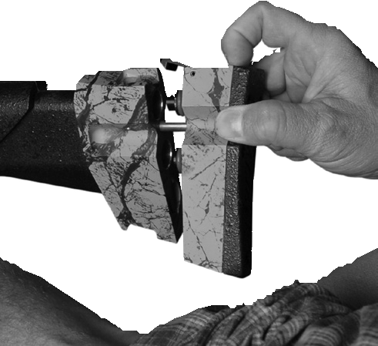
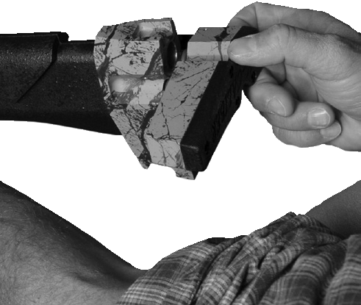
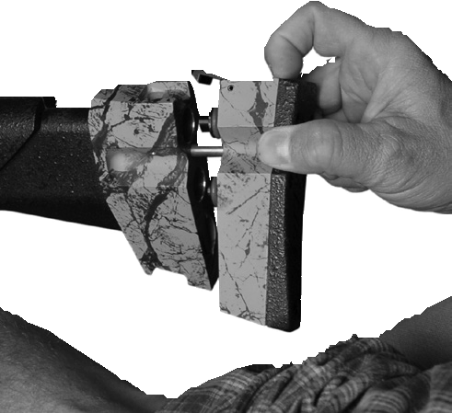
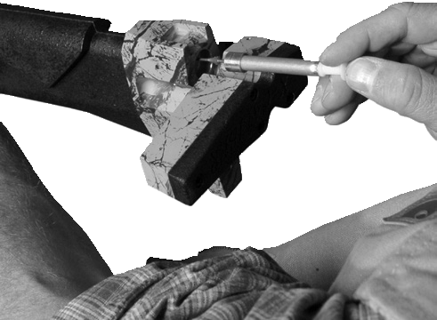
Тримайте шприцемет у безпечному напрямку.
Відкрийте задню частину прикладу натиснувши защібку, що знаходиться на верхній частині прикладу (Мал.5)
Потягніть назад задню частину прикладу, доки вона не почне обертатись (мал. 5A)
ЗВЕРНІТЬ УВАГУ: ЗАДНЯ ЧАСТИНА ПРИКЛАДУ НА ПРУЖИНІ.
Поверніть задню частину прикладу на 90 градусів (Мал.5B).
Помістіть шприц RDD у ствол шприцемета (Мал.5C).
Потягніть задню частину прикладу назад та поставте у вертикальне положення.
Щільно притисніть задню частину прикладу щоб спрацювала защібка (Мал. 5D)
Мал. 5C
Мал. 5A
Мал. 5B
Мал. 5D

Slide 10
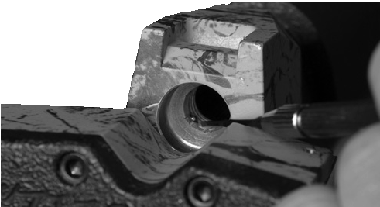
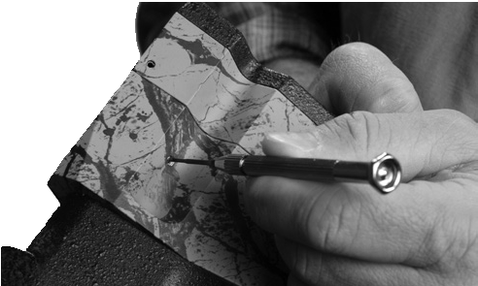
Мал. 5E
ЗВЕРНІТЬ УВАГУ: НЕПОВНА ФІКСАЦІЯ ЗАДНЬОЇ ЧАСТИНИ ПРИКЛАДУ МОЖЕ ПРИЗВЕСТИ ДО СПУСКУ ПОВІТРЯ ПІД ЧАС ПОСТРІЛУ
Кулька для утримання шприца забезпечує його фіксацію в стволі. Відрегулювати глибину утримуючої кульки можна за допомогою викрутки з плоским наконечником обертаючи гвинт на середній частині прикладу (Мал.5F)
Утримуючу кульку для шприца потрібно втягувати (відводити назад), коли використовуються шприци RDD типу C. Якщо цього не зробити, кулька буде вирвана з гнізда, що порушить продуктивність шприцемета.
Мал. 5F
!
УВАГА! НЕ ЗАЛИШАЙТЕ НАДОВГО ШПРИЦ З
ПРЕПАРАТОМ ВСЕРЕДИНІ ШПРИЦЕМЕТА, ТАК ЯК ЦЕ МОЖЕ ПРИЗВЕСТИ ДО ПСУВАННЯ ШПРИЦА ТА ГОЛКИ
РОЗВАНТАЖЕННЯ ШПРИЦЕМЕТА
A. Шприцемет має бути на запобіжнику!
Відкрийте задню частину прикладу натиснувши защібку, що знаходиться на верхній частині прикладу (Мал.5).
Переверніть шприцемет (приціл вниз) і направте дуло вгору.
Використовуючи кінчик вказівного пальця, захопіть хвіст (стабілізатор) шприца та витягніть його з шприцемета.
Якщо шприц не вдалось витягнути, послабте утримуючу кульку (Мал. 5F)

Slide 11
Крок 6. Прицілювання та стрільба
A. Шприцемет має бути на запобіжнику!
Користуйтесь засобами захисту очей!
Використовуючи протилежну руку до «пальця спускового курка», обертайте регулятор управління потужністю проти годинникової стрілки, щоб збільшити тиск на манометрі. (Мал.4) Коли налаштування тиску відповідає бажаній дульній швидкості, ви готові працювати. Щоб зменшити налаштування тиску, поверніть регулятор потужності за годинниковою стрілкою.
Спрямовуйте шприцемет у безпечному напрямку. Коли ви бачите ціль і готові працювати, переведіть запобіжник у робоче положення F та натискайте спусковий курок. Повільне натискання курка призводить до меншої ефективності пострілу, тому слід натискати курок різким рухом.
Не стріляйте в тверді поверхні або по поверхні води. Шприц може відскочити або відрикошетити.
Завжди ретельно обирайте свою ціль.
Крок 7. Обслуговування шприцемета.
Для зручності X-Caliber оснащено запасними ущільнювальними кільцями для адаптерів газових балонів, акумуляторних баків і ущільнювальних кілець шприцемета (Мал. 7A та 7B). Запасний ремкомплект (Мал.7) ущільнювальних кілець знаходиться в задній частині прикладу (Мал. 7С). Відкрийте задню частину прикладу, де знаходиться шестигранний ключ (Мал. 7D)

Slide 12
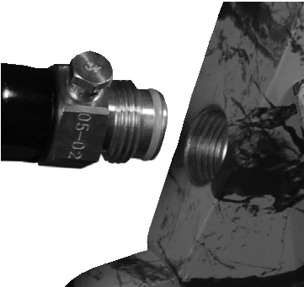
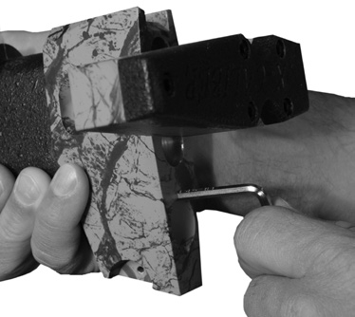
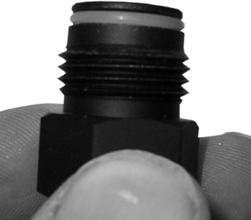
Мал. 7A
Мал. 7B
Мал. 7C
Зовнішні металеві поверхні перед заміною необхідно злегка протерти промасленою тканиною.
Якщо точність пострілу шприцемета падає, ймовірно, виникло накопичення сторонніх залишків ствола. Щоб це усунути, зніміть наконечник фіксації ствола (Мал. 7F) і обережно візьміться за зовнішню стінку ствола сухою тканиною, прокрутіть та вийміть ствол. (Мал. 7G)
Використовуйте спеціальний інструмент для очистки ствола (шомпол). Пошкодження ствола може призвести до передчасного спрацювання шприца всередині шприцемета. Вставте щітку в ствол та вичищайте поки вона не стане чистою. Злегка змажте зовнішню частину ствола і вставте його в ствол шприцемету та закрутіть наконечник фіксації ствола.
ОБЕРЕЖНО ЗАКРУЧУЙТЕ НАКОНЕЧНИК ЩОБ НЕ ПОШКОДИТИ ВНУТРІШНІЙ СТВОЛ.
Будь-які неправильні втручання можуть призвести до неправильної роботи шприцемета.
Якщо шприцемет випадково впав, переконайтесь у його справності та цілісності.

Slide 13
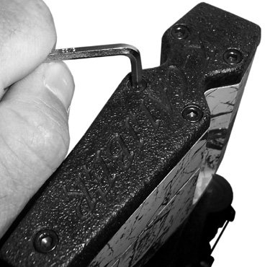
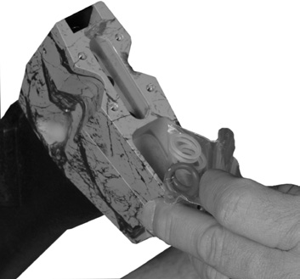
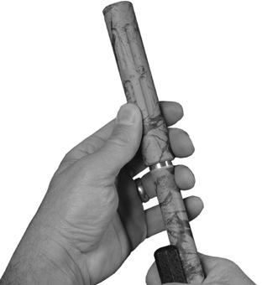
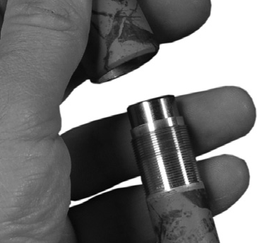
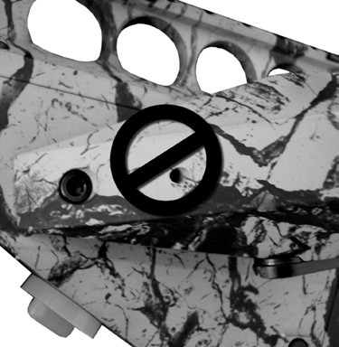
Мал. 7D
Мал. 7E
Мал. 7F
НЕ НАМАГАЙТЕСЬ РОЗБИРАТИ ШПРИЦЕМЕТ САМОСТІЙНО. Використовуйте авторизовані пункти обслуговувавння даного обладнання
Мал. 7
!
УВАГА: НЕ НАМАГАЙТЕСЬ САМОСТІЙНО РЕГУЛЮВАТИ
КЛАПАН, ЩО ЗНАХОДИТЬСЯ НА МАНОМЕТРІ (Мал.7Н). ВІН СПРАЦЬОВУЄ, КОЛИ ТИСК ПЕРЕВИЩУЄ ПОНАД 20 АТМОСФЕР ТА СПУСКАЄ НАДЛИШОК ПОВІТРЯ
Мал. 7H

Slide 14
Крок 8. Перевірка безпеки
Не спрямовуйте шприцемет на людей, тримайте його в безпечному напрямку, дотримуйтесь таких самих правил техніки безпеки як при поводженні із вогнепальною зброєю.
Шприцемет має бути на запобіжнику, доки ви не будете готові стріляти.
Завжди перевіряйте чи шприцемет на запобіжнику, коли передаєте його іншій особі.
Тримайте палець поза спусковим курком та скобою поки не збираєтесь стріляти.
Користуйтесь засобами захисту для очей (захисні окуляри тощо).
Використовуйте тільки RDD шприци, що виготовлені спеціально для цього шприцемета.
Бережіть від обмороження руки коли знімаєте використаний балон СО2.
Будьте обережні, коли працюєте біля твердих поверхонь або води. При пострілі шприц RDD може відскочити або відрекошетити.
Рекомендовано робити пристріл по мішенях тренувальними шприцами перед початком роботи.
Перед зберіганням шприцемета вийміть з адаптера СО2 балон та переконайтесь, що в стволі немає шприців RDD.

Slide 15
Додаток #1
Увага: При приєднанні або від’єднанні будь-яких балонів або перехідників від клапана головного баку завжди відкривайте та фіксуйте задню частину прикладу у відкритому положенні на 90 градусів, як показано на мал. 5B.
Будь ласка, зверніть увагу: завжди зберігайте шприцемет із помаранчевою пробкою, що входить у вхідний отвір клапана головного баку.
Додаток #2
Видалення балонів СО2
Шприцемет має бути на запобіжнику!
Завжди відкривайте та фіксуйте задню частину прикладу у відкритому положенні на 90 градусів, як показано на мал. 5B.
Для одноразового балона СО2 12 г повільно обертайте адаптер проти годинникової стрілки, доки ви не перестанете чути витік повітря, а потім повністю вийміть адаптер.
Для одноразових балонів СО2 поверніть адаптер проти годинникової стрілки на ¾ оберту, а потім спробуйте створити тиск у шприцеметі, обертаючи регулятор управління потужністю проти годинникової стрілки як показано на Мал. 4. Це дозволить залишковому повітрю потрапити в основний резервуар, що призведе до збільшення терміну служби вашого адаптера та ущільнювального кільця (Мал. 7A та Мал.7B). Після видалення балону СО2 спустіть тиск у шприцеметі, обертаючи кільце регулювання потужності за годинниковою стрілкою.

Slide 16
ВАЖЛИВО: ніколи не зберігайте шприцемет із накачаним тиском. Щоб перевірити наявність тиску поверніть регулятор управління потужністю за годинниковою стрілкою та натисніть на спусковий курок щоб випустити все повітря, що знаходилось в головному баці. При цьому задня частина прикладу має бути відкритою в положенні на 90 градусів (Мал.5А).
Перевіряйте ущільнювальні кільця на будь-які неправності (Мал 7А та 7В). Пошкодження кілець може спричинити передчасний витік повітря навколо клапана головного баку.
Додаток #3
Важливо, щоб налаштування тиску були точними кожного пострілу шприцом RDD. Найкраще це досягається шляхом накачування більшого тиску та випускання повітря до бажаного налаштування тиску.
Багато факторів впливають на ефективність та влучність пострілу: швидкість, тип шприца RDD, погодні умови, вітер та технічний стан ствола та шприцемета.

